Slide 1
NAVODILA
Danes boš spoznal-a UPODABLJANJE ZEMLJINEGA POVRŠJA .
Spoznal-a boš različne načine prikazovanja površja: zemljevid, globus, relief, satelitska fotografija, panoramska slika …
Naučil-a se boš poiskati in določiti lego kateregakoli kraja ne Zemlji (geografsko širino in dolžino), pokazati zemeljske poloble, ekvator, poldnevnike in vzporednike na zemljevidu.
Miselni vzorec, ki ga najdeš na koncu te predstavitve, prepiši v zvezek.
Reši naloge v SDZ, str. 47/ 1, 2, 3

Slide 2
KRITERIJI
CILJI in NAMENI današnje ure:
Uspešen bom, ko:
znal opisati različne načine (pripomočke) prikazovanja Zemljinega površja:
    prepoznal različne vrste zemljevidov (splošni, tematski)
bom znal ob zemljevidu sveta pokazati zemeljske poloble, ekvator, začetni poldnevnik in oba tečaja;
bom znal določiti geografsko lego poljubne točke (kraja) na Zemlji:
  se bom znal na zemljevidu sveta orientirati na podlagi strani neba, izhodiščnega poldnevnika in vzporednika)
  bom znal izračunati razdaljo med dvema krajema (točkama na karti), če bom poznal merilo karte (zemljevida)…
na zemljevidu in globusu pokazati zemeljske poloble, ekvator, začetni poldnevnik in oba tečaja;
orientirati se na zemljevidu sveta na podlagi strani neba in izhodiščnega poldnevnika ter vzporednika
opisati načine prikazovanja Zemljinega površja na zemljevidu, reliefu, globusu in njihovo uporabnost;

Slide 3
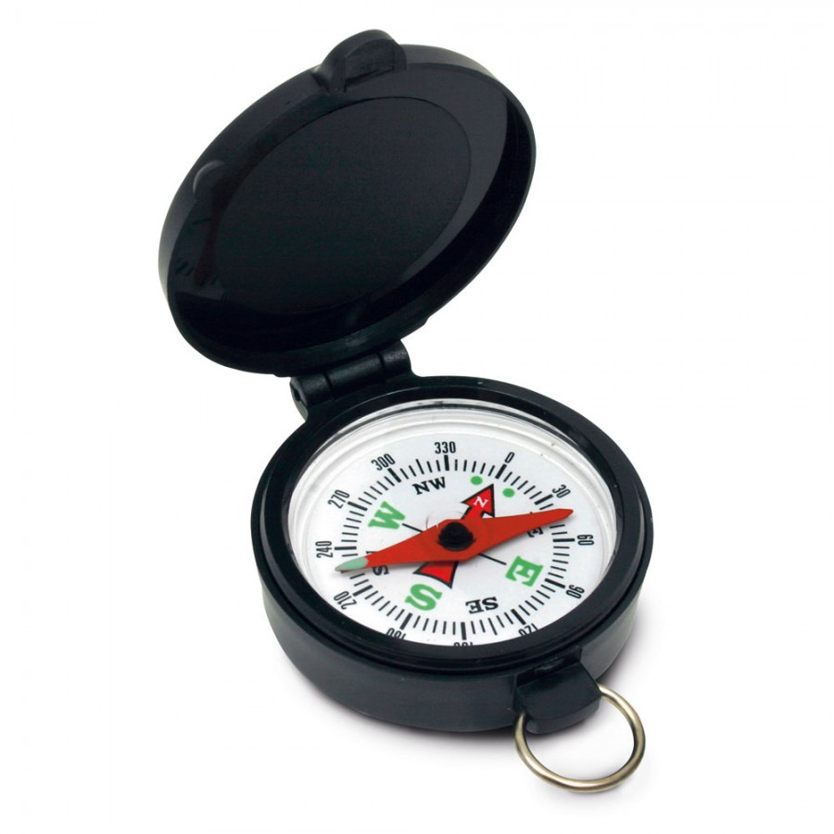
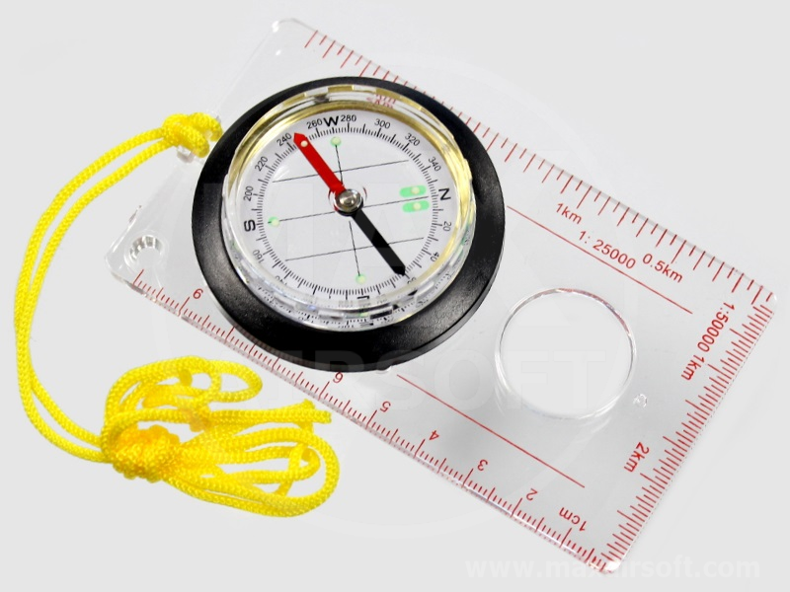
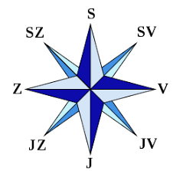
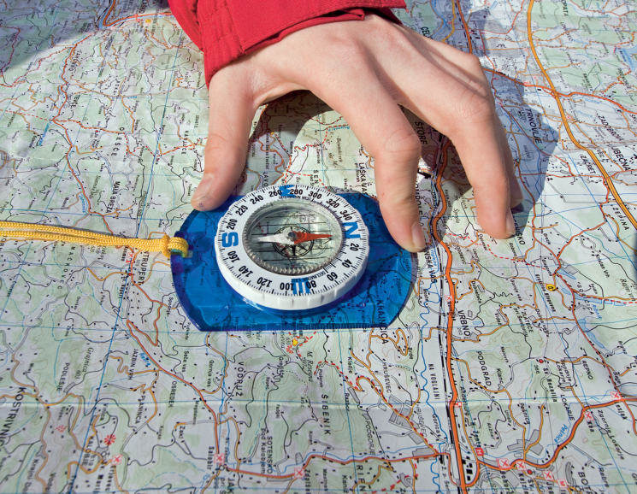
PONOVIMO – prikličimo predznanje
STRANI NEBA
določimo S KOMPASOM.
Magnetna igla se vedno obrne proti severu.
N → NORTH (sever)
Na kompasu z angeškimi oznakami,
S ne pomeni sever!

Slide 4
Preveri ali poznaš smeri neba. Miš vodi po straneh neba (po vrsti po številkah). Povej proti kateri smeri gre.
S
Z
V
3
J
5
2
6
4
1
7

Slide 5
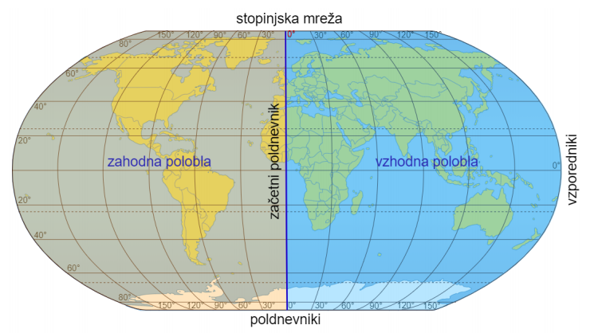
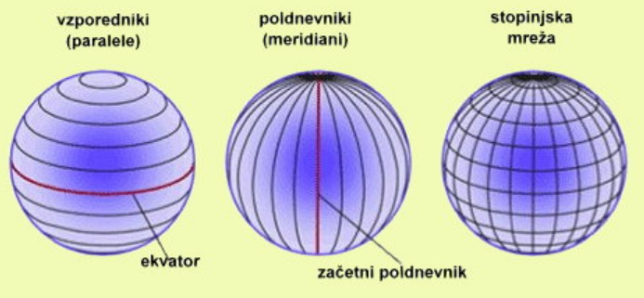
STOPINJSKA MREŽA
LEGO VSAKE TOČKE (kraja) na Zemlji lahko določimo s pomočjo stopinjske mreže (vzporednikov in poldnevnikov). ↓
= mreža VZPOREDNIKOV in POLDNEVNIKOV (namišljenih črt)
1. Pogledamo ali kraj leži
na severni ali južni polobli (glede na ekvator) in ali leži
na vzhodni ali zahodni polobli (glede na začetni poldnevnik).
2. Določimo GEOGRAFSKO ŠIRINO (g. š.) = koliko stopinj smo oddaljeni od ekvatorja (S ali J g. š.) in
GEOGRAFSKO DOLŽINO (g. d.) = oddaljenost od začetnega poldnevnika (V ali Z g. d.) ↓
EKVATOR
Vzporedniki so krožnice, ki potekajo v smeri od V – Z
EKVATOR je začetni vzporednik ( = najdaljša krožnica), ki Zemljo razdeli na severno in južno poloblo.
Poldnevniki so polkrogi, ki povezujejo S in J tečaj,
vsi so enako dolgi,
ZAČETNI POLDNEVNIK =Greenwich (navidezno poteka čez Greenwich v Londonu), ki Zemljo razdeli na vzhodno in zahodno poloblo.

Slide 6
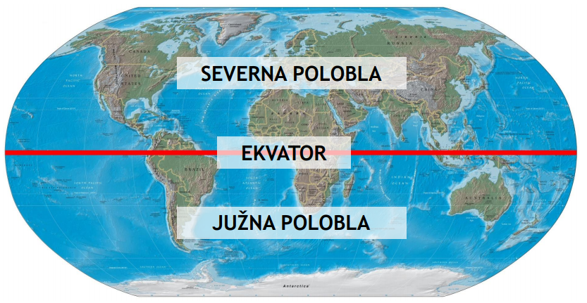
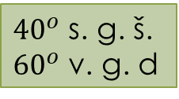
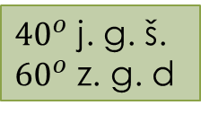
Vzporedniki in poldnevniki so
označeni s stopinjami.
Kaj se dogaja z dolžino vzporednikov proti severu in proti jugu?
Njihova dolžina se manjša.
A
${40}^{o}$ s. g. š. ${60}^{o}$ v. g. d
severna geografska širina
vzhodna geografska dolžina
EKVATOR = začetni vzporednik
B
južna geografska širina
zahodna geografska dolžina
${40}^{o}$ j. g. š. ${60}^{o}$ z. g. d

Slide 7
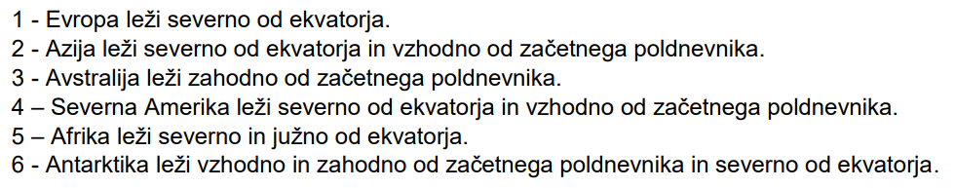
Katera trditev pravilno opisuje lego celine?
S pomočjo ročnega zemljevida sveta določi lego Slovenije?
(poloble)
EKVATOR

Slide 8
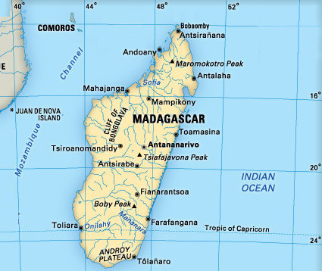
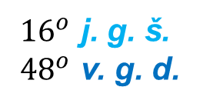
VAJE
Kje leži otok Madagaskar? (NAMIG! Na severni ali na južni polobli / na vzhodni ali na zahodni polobli?)
Opazuj smer naraščanje vzporednikov in poldnevnikov.)
Leži na južni polobli in zahodni polobli.
Določi geografsko širino in dolžinooranžne točke (Mampikony)?
g. š. = koliko stopinj smo oddaljeni od ekvatorja (S ali J g. š.)
g. d. = oddaljenost od začetnega poldnevnika (V ali Z g. d.)
${16}^{o}$ j. g. š.
${48}^{o}$ v. g. d.

Slide 9
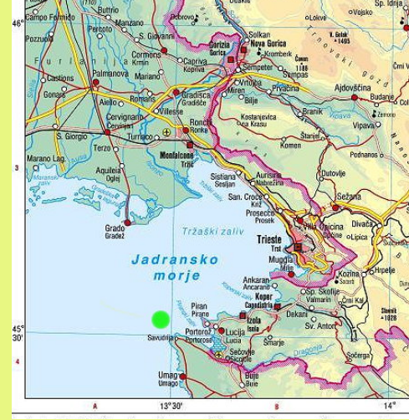
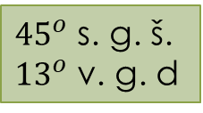
Določi geografsko lego Savudrije, ki je označena z zeleno piko?
${45}^{o}$ s. g. š. ${13}^{o}$ v. g. d

Slide 10
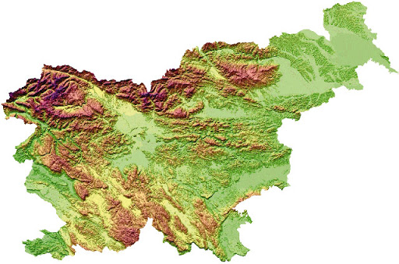
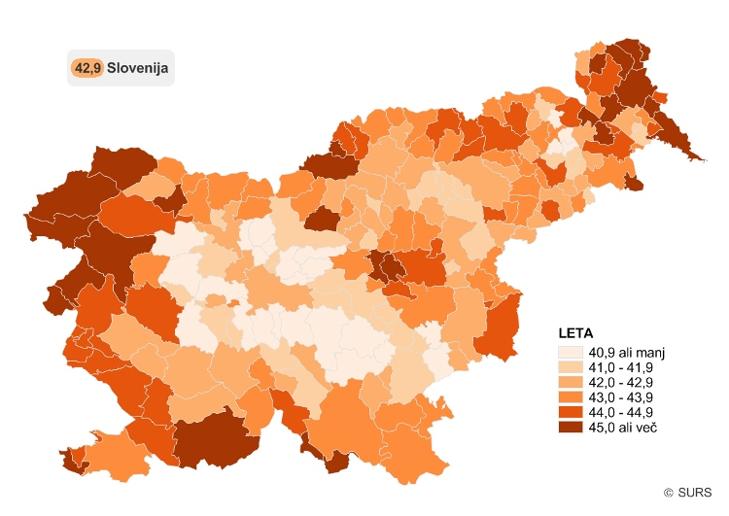
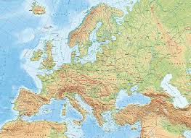
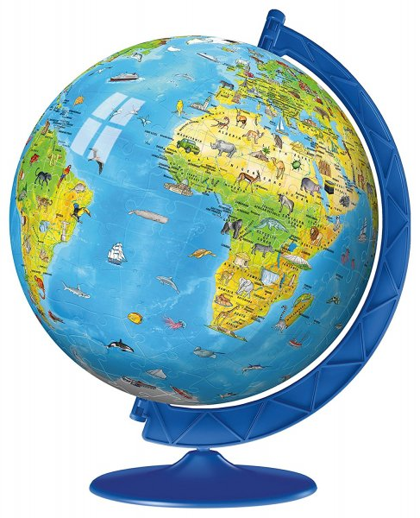
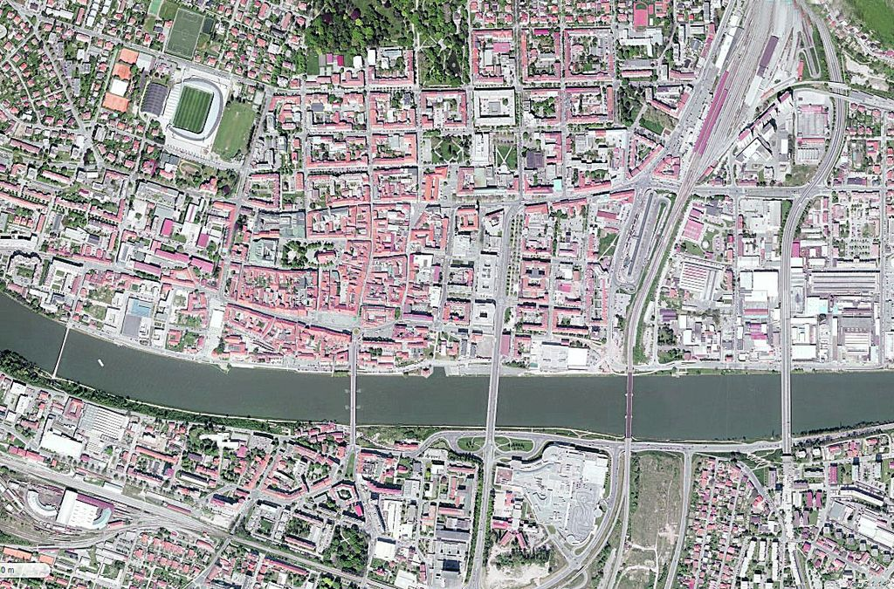
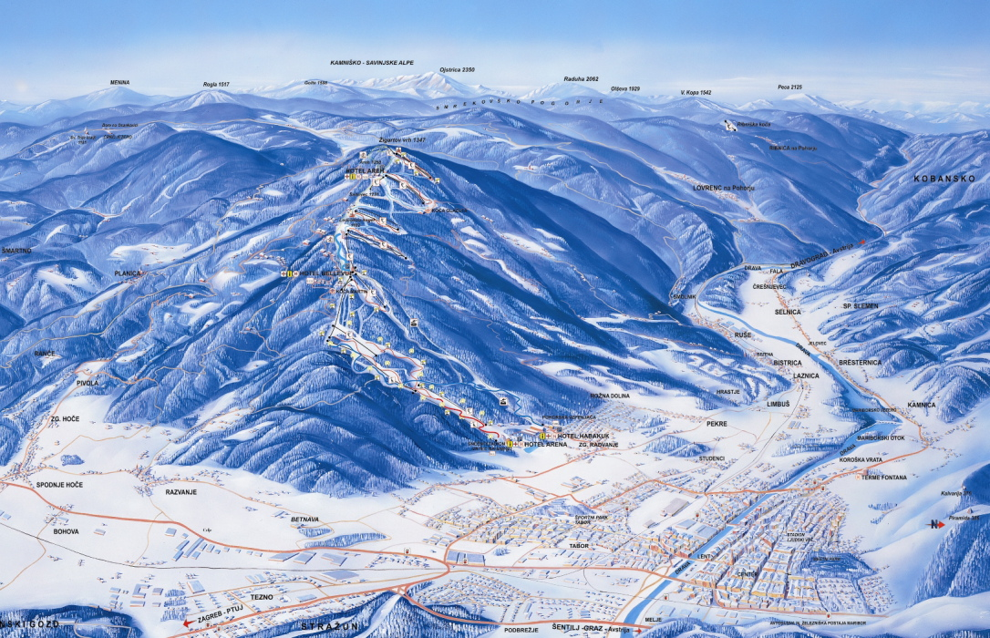
NAČINI PRIKAZOVANJA ZEMLJINEGA POVRŠJA
Kateri izmed pripomočkov je najbolj uporaben in zakaj?
tematski zemljevid
relief
globus,
zemljevidi
(splošni z. prikazujejo relief, reke, členjenost obal, naselja …
tematski z. prikazujejo določeno tematiko: podnebje temperature, gostota poselitve),
reliefi,
panoramske slike,
risbe,
letalski in satelitski posnetki.
splošni zemljevid
globus
letalski posnetek
panoramska slika

Slide 11
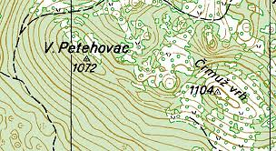
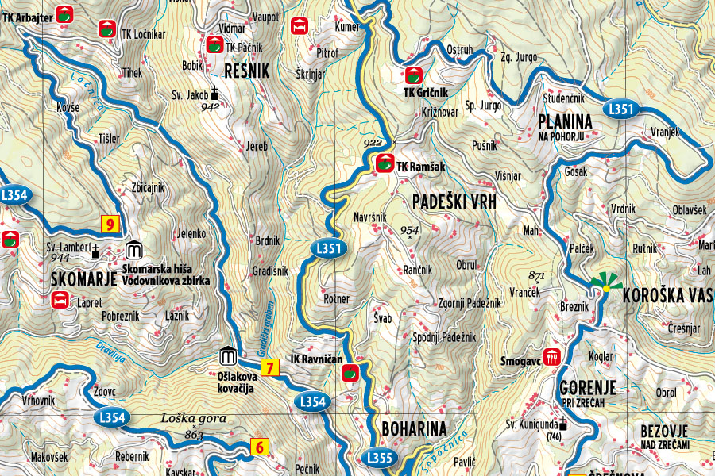
splošni zemljevid
(zelo natančen, z vrisanimi PLASTNICAMI = črte, ki označujejo nadmorsko višino)
splošni zemljevid
(avtokarta)
Zemljevid ali karta
• je pomanjšana podoba zemeljskega površja
• zemeljsko površje (ki je ukrivljeno) je prikazano na ravni podlagi

Slide 12
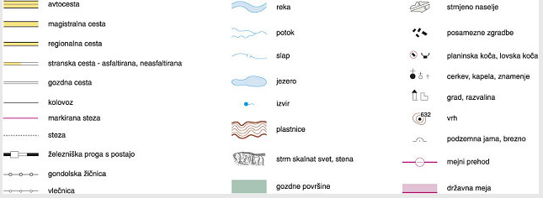
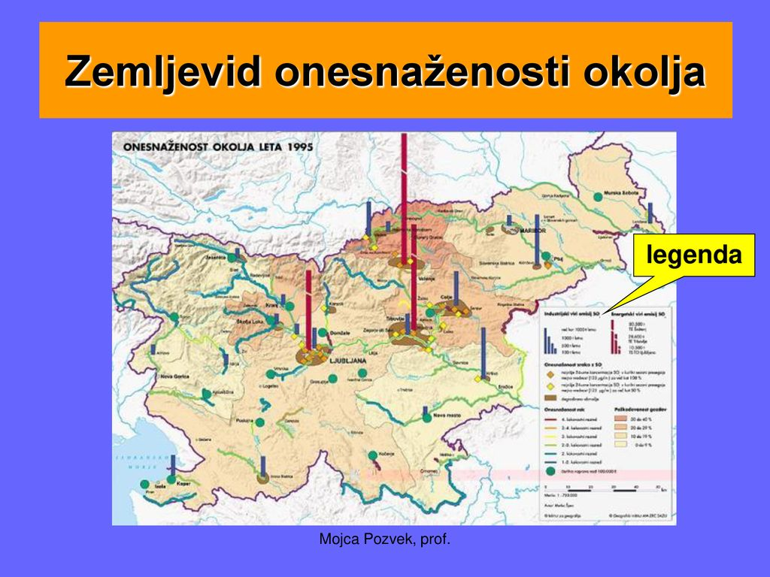
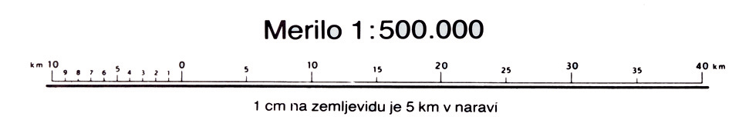
ZEMLJEVIDI vsebujejo:
naslov,
legendo
stopinjsko mrežo (za določanje geografske lege),
kartografske znake,
merilo.
Zemljevide ustvarijo s pomočjo računalnikov in letalskih ali satelitskih posnetkov. (Kako je bilo nekoč?)
Večje kot je število na desni, manj je zemljevid natančen = večje so „napake“.

Slide 13
STOPINJSKA MREŽA
PREPIŠI V ZVEZEK
LEGO vsake točke (kraja) na Zemlji lahko določimo s pomočjo stopinjske mreže (vzporednikov in poldnevnikov). ↓
= mreža VZPOREDNIKOV in POLDNEVNIKOV (namišljenih črt)
1. Pogledamo ali kraj leži
na severni ali južni polobli (glede na ekvator) in ali leži
na vzhodni ali zahodni polobli (glede na začetni poldnevnik).
2. Določimo GEOGRAFSKO ŠIRINO (g. š.) = koliko stopinj smo oddaljeni od ekvatorja (S ali J g. š.) in
GEOGRAFSKO DOLŽINO (g. d.) = oddaljenost od začetnega poldnevnika (V ali Z g. d.) ↓
UPODABLJANJE POVRŠJA
in
DOLOČANJE LEGE
NAČINI (pripomočki) UPODABLJANJA ZEMLJINEGA POVRŠJA:
globus,
zemljevidi
(splošni z. prikazujejo relief, reke, členjenost obal, naselja …
tematski z. prikazujejo določeno tematiko: podnebje temperature, gostota poselitve),
reliefi,
panoramske slike / risbe
letalski in satelitski posnetki.
Vzporedniki so krožnice, ki potekajo v smeri od V – Z
EKVATOR je začetni vzporednik ( = najdaljša krožnica), ki Zemljo razdeli na severno in južno poloblo.
Poldnevniki so polkrogi, ki povezujejo S in J tečaj,
vsi so enako dolgi,
ZAČETNI POLDNEVNIK =Greenwich (navidezno poteka čez Greenwich v Londonu), ki Zemljo razdeli na vzhodno in zahodno poloblo.

Slide 14
VIRI:
http://www.o-4os.ce.edus.si/gradiva/geo/geografska_lega/stop_mreza.html
http://zg-kungota.splet.arnes.si/files/2020/04/TRETJI-TEDEN-geo-6-geografska-lega.pdf
http://www.o-4os.ce.edus.si/gradiva/geo/geografska_lega/vaje.html
https://os-dobrovo.si/sites/default/files/osdobrovo-geo-3334.pdf
https://s3.eu-central-1.amazonaws.com/cnj-img/images/Xo/XoO7Q2mqGXPo
https://www.slotrips.si/sis-mapa/skupina_doc/slo/galerija/1330032342_7661_panoramska_karta_mariborsko_pohorje.jpg
https://lh3.googleusercontent.com/proxy/fv2iHzLM7bEv178jwU2CIFodlD56NkAZCceI3pPGLkm5KNQWFZm9oxrRnh0wOfaUxJOhxPy6Vw6Ldlp3npnB0_VRSB9alws3e-KioIN3Dg
https://slideplayer.si/slide/17349879/101/images/13/Zemljevid+onesna%C5%BEenosti+okolja.jpg
https://www.csod.si/uploads/file/VSEBINE%20ZA%20SOLE%20ZA%20DAN%20DEJAVNOSTI/Dnevi%20dejavnosti/CSOD%20Lipa%20Naravoslovni%20dan%20-%20Tu%20sem%20doma%20-%20My%20place%20on%20earth%20%20-%204_r%20-%20Navodilo%20za%20ucence%20.pdf
Gradivo je namenjeno izobraževanju.

